Slide 1
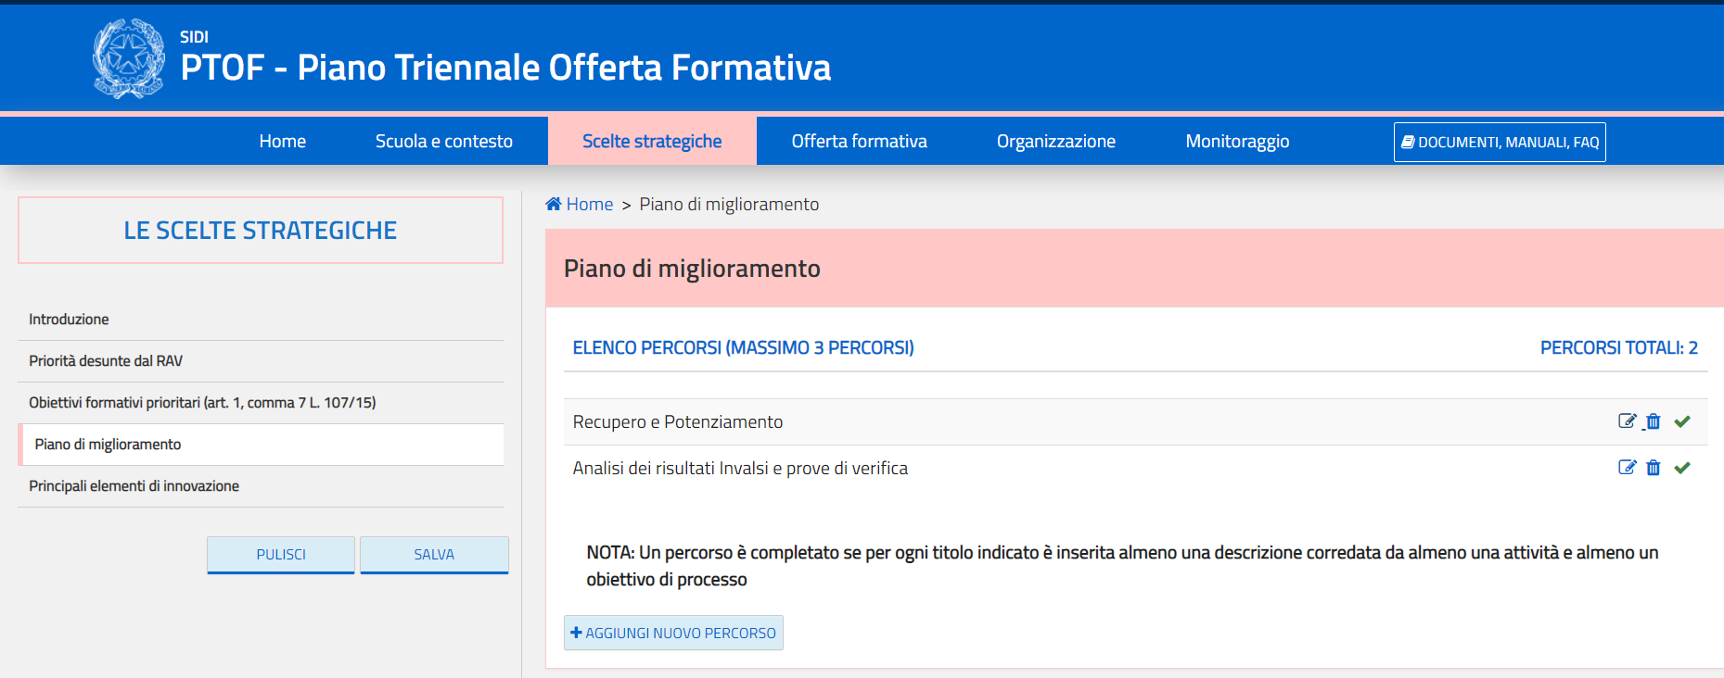
PIANO DI MIGLIORAMENTO 2021/22 presente nel PTOF 2019/22

Slide 2
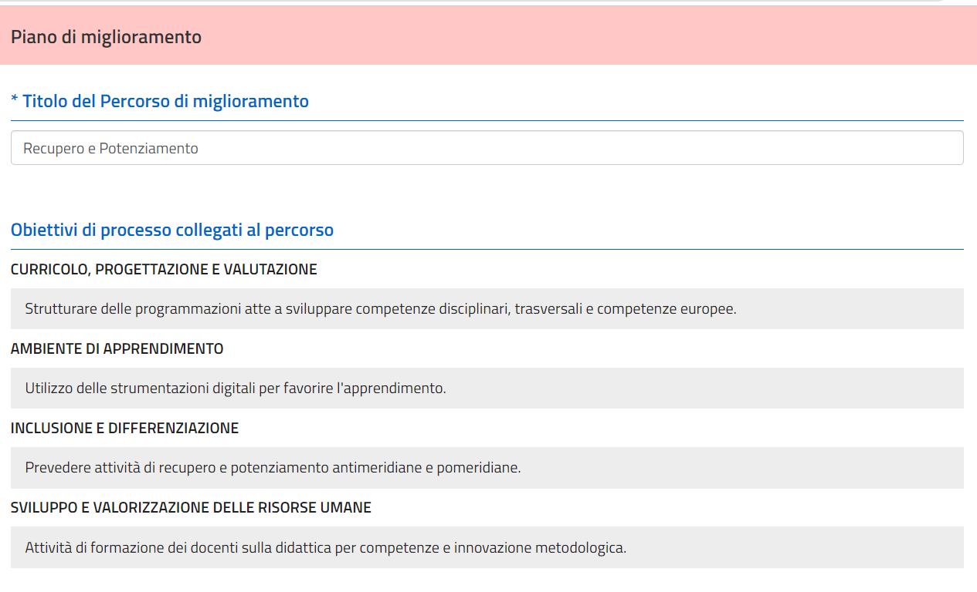

Slide 3
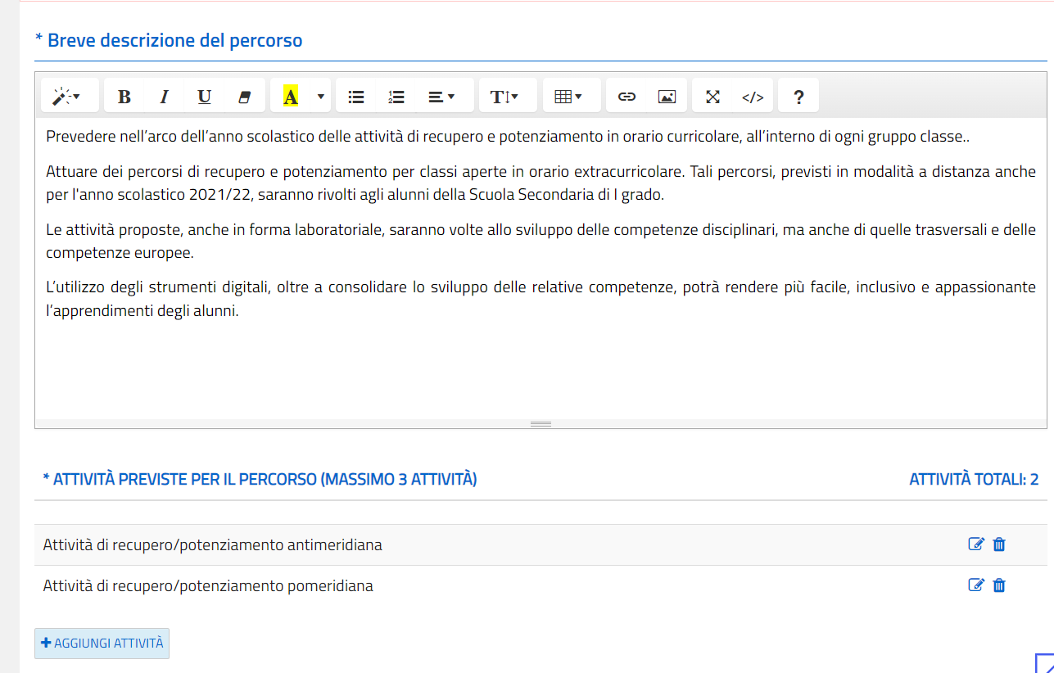

Slide 4
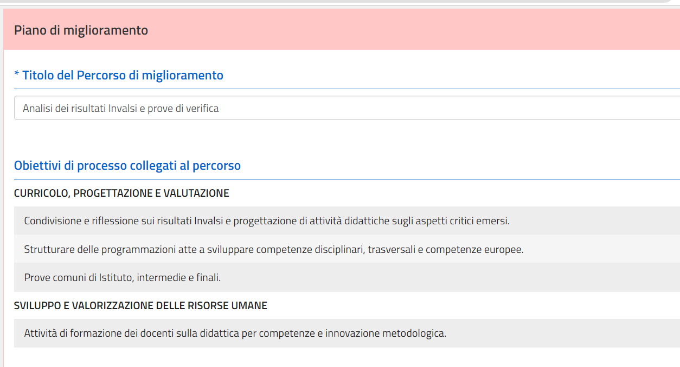

Slide 5
